Slide 1

Множење матрица – Kомпјутер базиран на хемијским процесима
Електротехнички факултет, Универзитет у Београду
1/14

Slide 2
Биоилошко vs. хемијско рачунарство
Биолошки компјутер користи:
ДНК, ћелије, ензиме
Хемијски компјутери се ослањају на:
Неорганске и једноставне органске молекуле
Користи физичко-хемијске законитости
Термодинамику, дифузију, закон о дејству маса за прорачуне
Предности хемијских компјутера:
Није потребно одржавање „живота“
Отпорнији су на услове околине
2/14

Slide 3
Закон дејства маса као основа рачунања
Закон дејства маса
Брзина реакције сразмерна је производу концентрација реактаната
За једноставну реакцију типа А+В→производ, пише се r=k[A][B]
р-брзина реакције
[A][B]-концентрације супстанци
к-константа за брзину реакције
Идеја је:
Ако има више молекула оба реагенса, већа је шанса да се „сретну“ и реагују
Зато реакција иде брже, зато се појављује множење концентрација
3/14

Slide 4
Закон дејства маса као основа рачунања
Улазни вектор х кодује се кроз:
Почетне концентрације одређених реактаната
То нпр. могу бити киселине или соли
Сабирање се остварује суперпозицијом
Физичко мешање два раствора сабира њихове концентрације
Множење природно произилази из ЗДМ
Константа к у том контексту игра улогу тежинског фактора
4/14

Slide 5
Реакционо-дифузни компјутери
Просторни паралелизам се постиже:
У 2D мрежи где хемикалије локално реагују са суседима
Хемикалије дифундују у суседне ћелије
Дифузија је расподела из високе концентрације у околину
Дифузија личи на операцију са Лапласовом матрицом
Свака ћелија мења стање у зависности од суседа
Брзина преливања може да се контролише вискозношћу
5/14

Slide 6
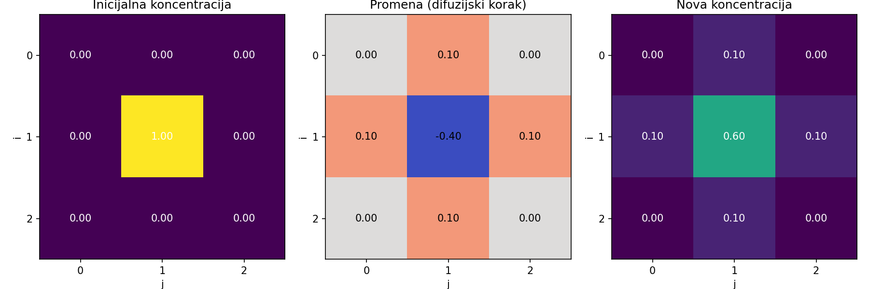
Дифузија
5/14

Slide 7
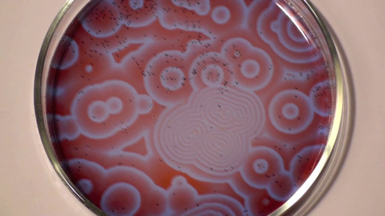
Белоусов-Жаботински реакција
Користи се као „живи“ хемијски рачунар
Концентрација одређених супстанци периодично се мења
Раствор периодично мења боју
Нпр. Розе → плаво →розе → плаво
Информације се могу кодирати
Нема таласа = 0
Присуство таласа = 1
Фаза таласа = код
Интерференција таласа = рачунање
<number>/14

Slide 8
Белоусов-Жаботински реакција
БЖ реакција је нелинеарна хемијска реакција
Она ствара временске осцилације и просторне шаблоне
Хемијски таласи се понашају као сигнали
Могу да интерагују, сабирају се или поништавају један други
Коришћењем катализатора осетљивог на светлост:
БЖ реакција може примати улазне податке матрице
Подаци се примају путем оптичке пројекције на хемијски раствор
<number>/14

Slide 9
Логичка кола и микрофлуидика
Молекуларна кола могу обављати И, ИЛИ и НЕ
Ово се ради брзим каскадним хемијским реакцијама (БЖ реакција)
Физичка реаелизација:
Састоји се од микрофлуидних чипова
Течности се крећу кроз микроскопске канале који симулирају арх. Рачунара
Ако постоје две супстанце → И
Довољна је било која од две → ИЛИ
Једна супстанца гаси сигнал друге → НЕ
На овај начин могу се реализовати све познате рачунарске компоненте
<number>/14

Slide 10
Како представити негативне бројеве?
Хемијске концентрације не могу бити негативне
Решење је Dual rail систем:
Вектори се деле на позитивне и негативне
Позитивни и негативни прорачуни се одвијају у два паралелна хемијска канала
Резултат се на крају одузима електронским сензором
<number>/14

Slide 11
Шта недостаје хамијском чипу?
Брзина
Дифузија и хемијске реакције су спори процеси
Ресетовање система
Отпадни производи реакције се накупљају
Тешко их је вратити у почетно стање без испирања система
Прецизност
Аналогна природа значи да се подаци губе услед термалног шума
<number>/14

Slide 12
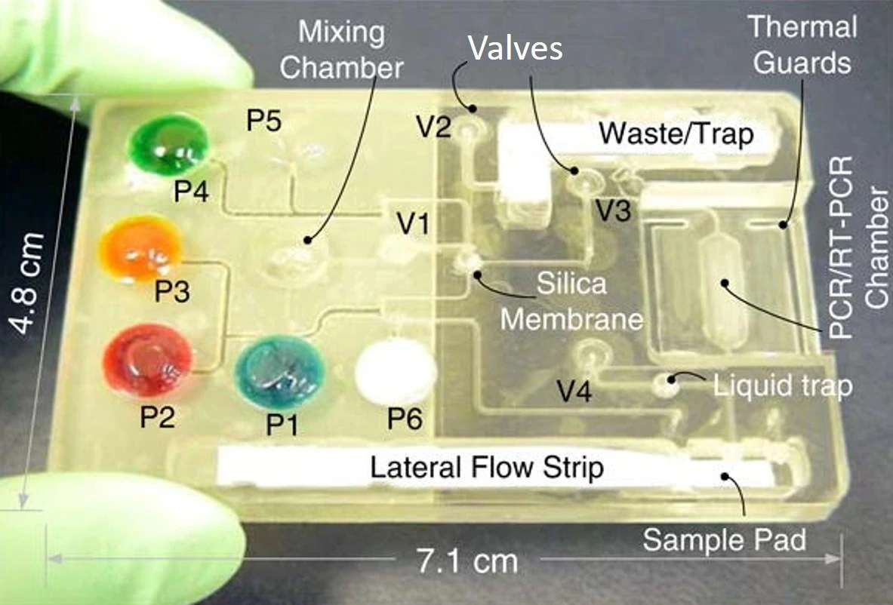
<number>/14

Slide 13
„Imagination is more important than knowledge.” Albert Einstein
<number>/14

Slide 14
Хвала на пажњи!
Припремили:
Павле Шаренац 2025/3068
sp253068m@student.etf.bg.ac.rs
Никола Николић 2025/3109
nn253109m@student.etf.bg.ac.rs
<number>/14

